Slide 1
第3章 电阻式传感器
3.1 工作原理
3.2 电阻应变片的温度误差及补偿
3.3 电阻应变片的测量电路
3.4 电阻式传感器的应用

Slide 2
知识单元与知识点 | 应变、应变效应的基本概念； 应变电阻式传感器的工作原理、测量电路与典型应用； 电阻应变片的温度误差及其补偿。
能力点 | 深入理解应变、应变效应的基本概念； 理解应变片的分类； 把握应变电阻式传感器的工作原理、直流电桥与交流电桥的平衡条件与电压灵敏度特性； 会分析电阻应变片的温度误差及其补偿方法、直流电桥的非线性误差及其补偿方法； 了解应变电阻式传感器的典型应用。
重难点 | 重点：应变与应变效应的涵义；电阻应变片的温度误差及其补偿方法；应变电阻式传感器的工作原理；电阻应变片的测量电路。 难点：电阻应变片的温度误差及其补偿方法、直流电桥的非线性误差及其补偿方法。
学习要求 | 掌握应变、应变效应的基本概念； 牚握应变电阻式传感器的工作原理、直流电桥与交流电桥的平衡条件与电压灵敏度特性； 掌握产生电阻应变片温度误差的主要原因及其补偿方法； 了解应变片的分类、应变电阻式传感器的典型应用； 会分析半桥差动、全桥差动对非线性误差和电压灵敏度的改善。

Slide 3
3.1 工作原理
应变
物体在外部压力或拉力作用下发生形变的现象
弹性应变
当外力去除后，物体能够完全恢复其尺寸和形状的应变
弹性元件
  具有弹性应变特性的物体

Slide 4
应变式传感器
是利用弹性元件和电阻应变片将应变转换为电阻值变化的传感器
工作原理：
当被测物理量作用于弹性元件上，弹性元件在力、力矩或压力等的作用下发生变形，产生相应的应变或位移，然后传递给与之相连的应变片，引起应变片的电阻值变化，通过测量电路变成电量输出。输出的电量大小反映被测量的大小。
结构：应变式传感器由弹性元件（敏感元件）上粘贴电阻应变片（转换元件）构成
应用：广泛用于力、力矩、压力、加速度、重量等参数的测量

Slide 5
3.1.1 应变效应
电阻应变片的工作原理是基于应变效应
  即导体或半导体材料在外界力的作用下产生机械变形时，其电阻值相应发生变化， 这种现象称为“应变效应”。

Slide 6
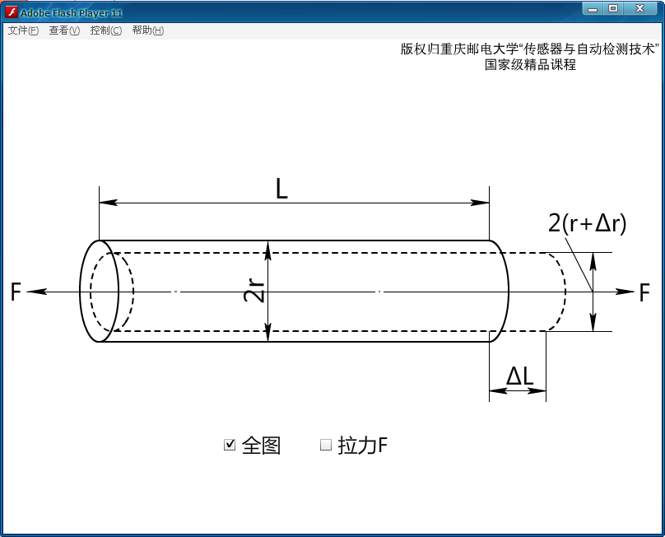
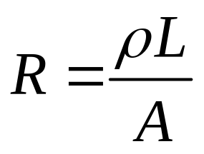
应变效应
一根金属电阻丝，在其未受力时，原始电阻值为：

Slide 7
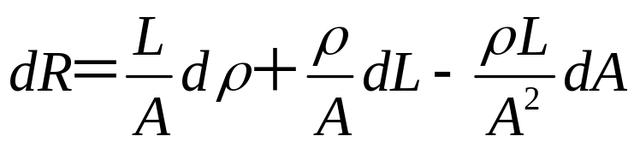
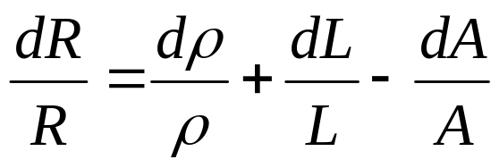
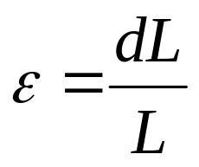
当电阻丝受到拉力F作用时， 将伸长ΔL，横截面积相应减小ΔA，电阻率因材料晶格发生变形等因素影响而改变了Δρ，从而引起电阻值变化量为 ：
电阻相对变化量：
式中：dL/L——长度相对变化量，用应变ε表示为

Slide 8
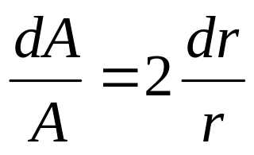
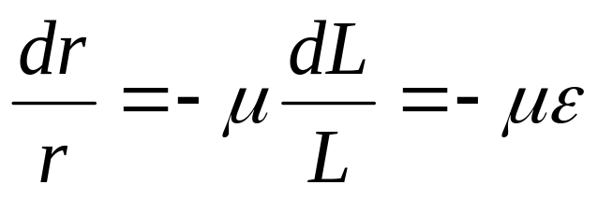
dA/A——圆形电阻丝的截面积相对变化量，设r为电阻丝的半径，微分后可得dA=2πr dr，则 ：
材料力学：在弹性范围内，金属丝受拉力时，沿轴向伸长， 沿径向缩短， 轴向应变和径向应变的关系可表示为 ：
μ为电阻丝材料的泊松比， 负号表示应变方向相反。

Slide 9
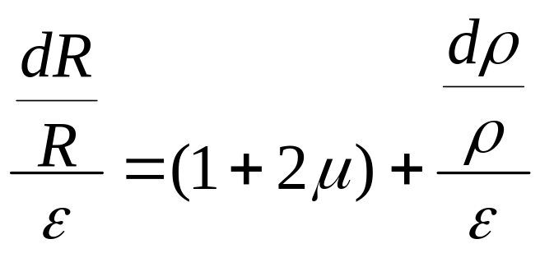
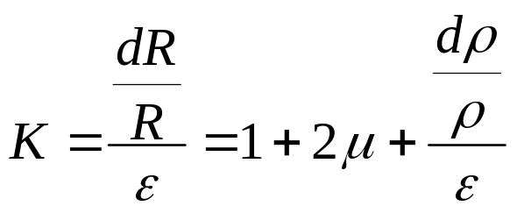
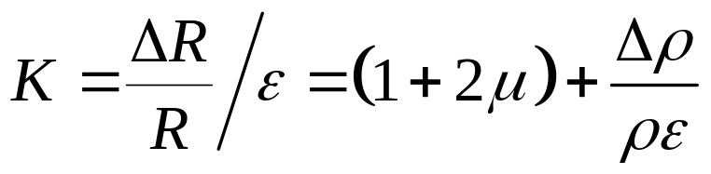
推得：
定义：电阻丝的灵敏系数（物理意义）：单位应变所引起的电阻相对变化量。其表达式为

Slide 10
灵敏度系数K受两个因素影响
一是应变片受力后材料几何尺寸的变化， 即1+2μ
二是应变片受力后材料的电阻率发生的变化， 即（∆ρ/ρ）/ε。
对金属材料：1+2μ＞＞(∆ ρ/ρ)/ε
对半导体材料：(∆ ρ/ρ)/ε＞＞1+2μ
大量实验证明，在电阻丝拉伸极限内， 电阻的相对变化与应变成正比，即K为常数。 

Slide 11
3.1.2 电阻应变片种类
常用的电阻应变片有两种：
  金属电阻应变片
  半导体应变片

Slide 12
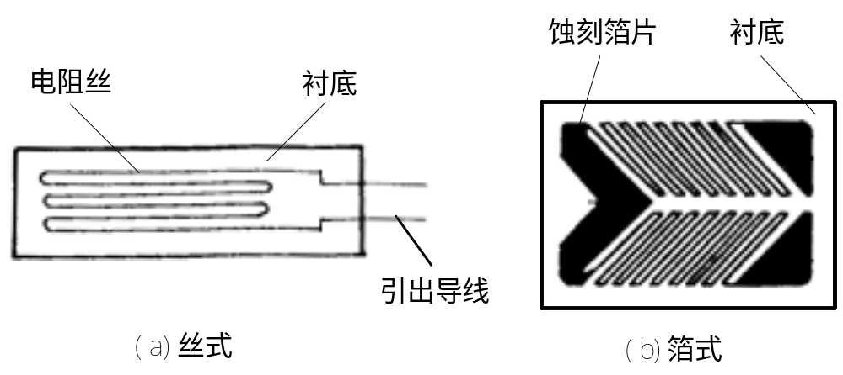
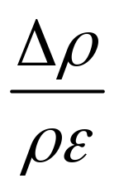

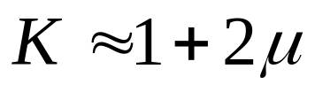
金属电阻应变片
灵敏度取决于尺寸变化（应变效应为主）

Slide 13
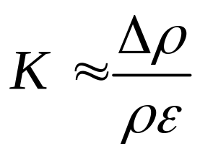

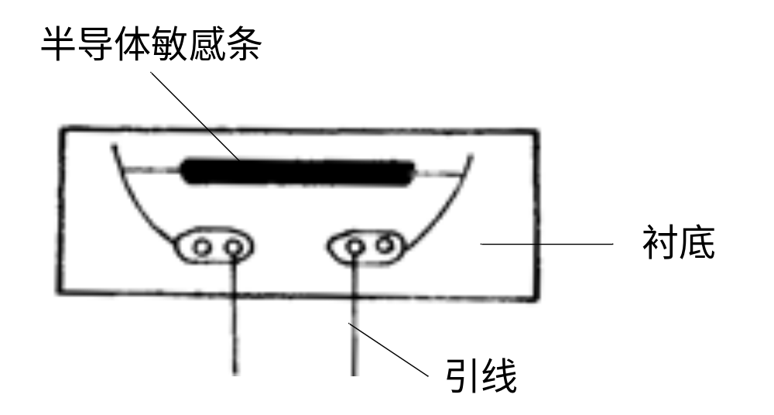
半导体应变片
灵敏度取决于电阻率的变化（压阻效应为主）

Slide 14
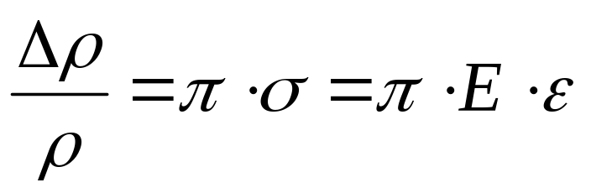
压阻效应：单晶半导体材料沿某一轴向受到外力作用时，其电阻率发生变化的现象
分析：当半导体应变片受轴向力作用时
半导体应变片的电阻率相对变化量与所受的应变力有关：
式中： π——半导体材料的压阻系数;
    σ——半导体材料的所受应变力;
    E——半导体材料的弹性模量;
    ε——半导体材料的应变。

Slide 15
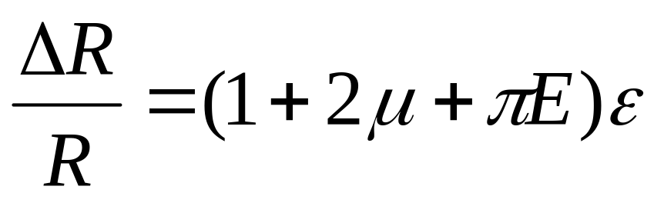
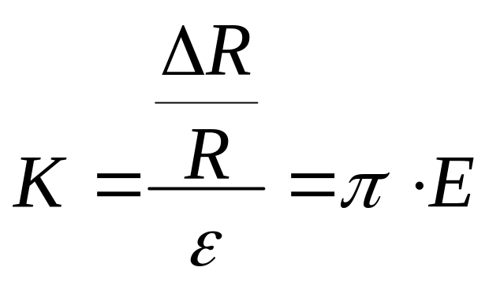
因此：
实验证明，πE比1+2μ大上百倍，所以1+2μ可以忽略，因而半导体应变片的灵敏系数为：

Slide 16
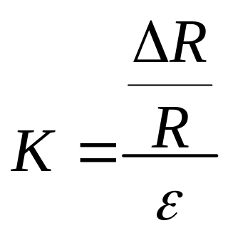
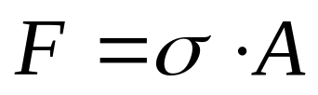
应变力正比于电阻值的变化！
测量原理：在外力作用下，被测对象产生微小机械变形，应变片随着发生相同的变化， 同时应变片电阻值也发生相应变化。当测得应变片电阻值变化量为ΔR时，便可得到被测对象的应变值， 根据应力与应变的关系，得到应力值σ为 ：
σ=E·ε

Slide 17
3.1.3 应变片的温度误差及补偿
1 应变片的温度误差
由于测量现场环境温度的改变而给测量带来的附加误差， 称为应变片的温度误差。
产生应变片温度误差的主要因素有下述两个方面。 
1) 电阻温度系数的影响
敏感栅的电阻丝阻值随温度变化的关系可用下式表示：
R_{t}=R₀(1+α₀Δt)

Slide 18
R_{t}=R₀(1+α₀Δt)
式中: R_{t}——温度为t时的电阻值； 
    R₀——温度为t₀时的电阻值； 
    α₀——温度为t₀时金属丝的电阻温度系数； 
    Δt——温度变化值，Δt=t-t₀。
当温度变化Δt时，电阻丝电阻的变化值为： 
ΔR_{α}=R_{t}-R₀=R₀α₀Δt

Slide 19
2) 试件材料和电阻丝材料的线膨胀系数的影响
当试件与电阻丝材料的线膨胀系数相同时：环境温度变化不会产生附加变形。
当试件与电阻丝材料的线膨胀系数不同时：环境温度变化，电阻丝会产生附加变形，从而产生附加电阻变化。
设电阻丝和试件在温度为0℃时的长度均为l₀, 它们的线膨胀系数分别为β_{s}和β_{g}，若两者不粘贴，则它们的长度分别为：
l_{s}=l₀(1+β_{s}Δt)
l_{g}=l₀(1+β_{g}Δt)

Slide 20
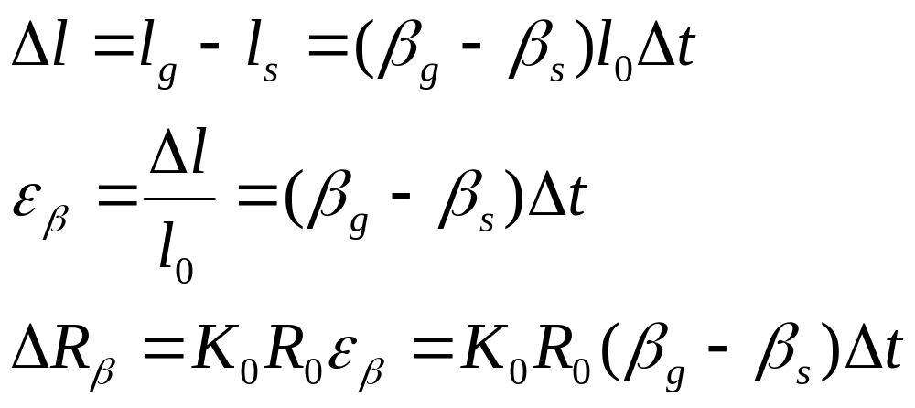
当两者粘贴在一起时，电阻丝产生的附加变形Δl、附加应变ε_{β}和附加电阻变化ΔR_{β}分别为：

Slide 21
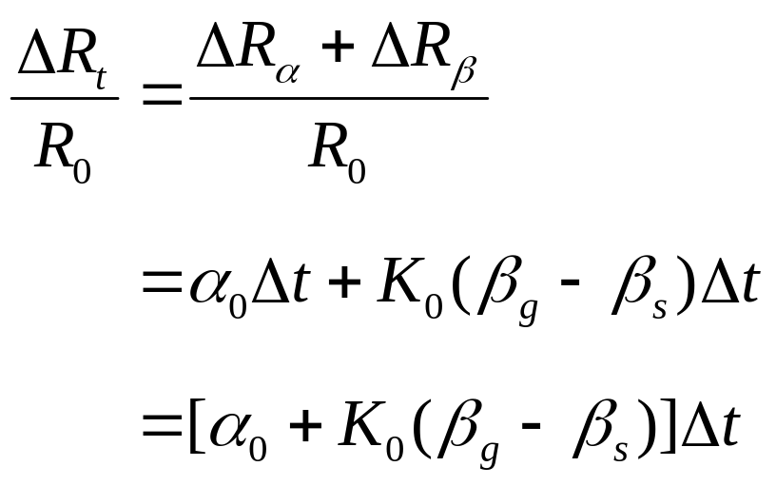
由于温度变化而引起的应变片总电阻相对变化量为
结论：因环境温度变化而引起的附加电阻的相对变化量，除了与环境温度有关外，还与应变片自身的性能参数（K₀, α₀, β_{s}）以及被测试件线膨胀系数β_{g}有关。

Slide 22
2 电阻应变片的温度补偿方法
电阻应变片的温度补偿方法通常有线路补偿和应变片自补偿两大类。 
电桥补偿是最常用且效果较好的电阻片温度误差补偿方法。

Slide 23
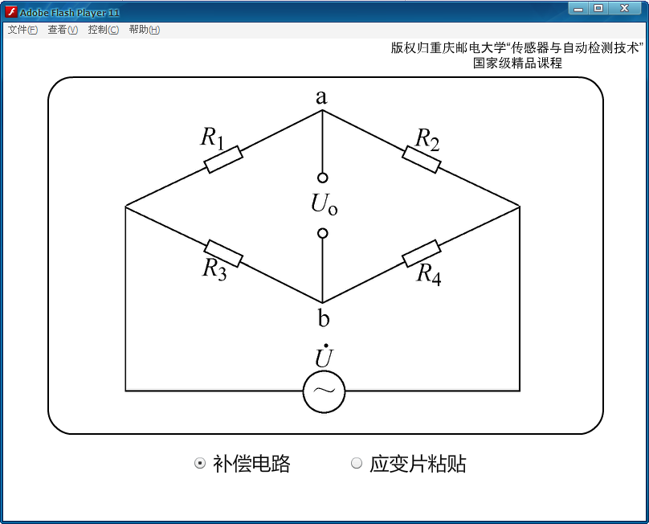
电桥补偿法

Slide 24
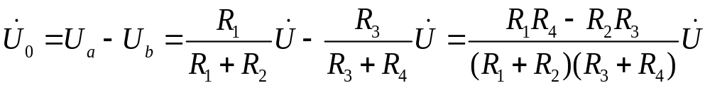
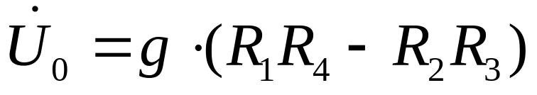
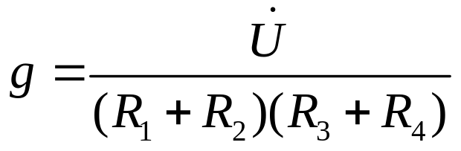
电路分析
g为由桥臂电阻和电源电压决定的常数。
由上式可知， 当R3和R4为常数时，R1和R2对电桥输出电压Uo的作用方向相反。 利用这一基本关系可实现对温度的补偿。

Slide 25
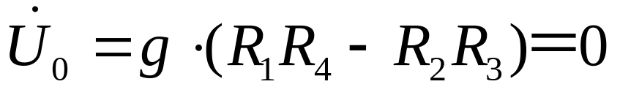
测量方法：
当被测试件不承受应变时：
R₁和R₂又处于同一环境温度为t的温度场中，调整电桥参数使之达到平衡，此时有 ：
工程上，一般按R₁ = R₂ = R₃ = R₄ 选取桥臂电阻。

Slide 26
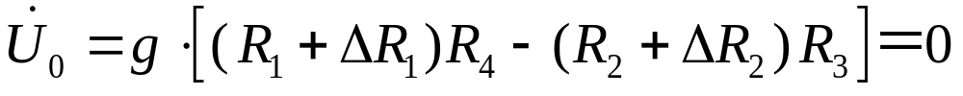
温度补偿的实现：当温度升高或降低Δt=t-t₀时，两个应变片因温度而引起的电阻变化量相等，电桥仍处于平衡状态， 即：
应变的测量：被测试件有应变ε的作用，则工作应变片电阻R₁又有新的增量ΔR’₁=R₁Kε，而补偿片因不承受应变，故不产生新的增量， 此时电桥输出电压为 ：
可见：电桥的输出电压U_{o}仅与被测试件的应变ε有关，而与环境温度无关。

Slide 27
注意补偿条件： 
① 在应变片工作过程中，保证R₃=R₄。
② R₁和R₂两个应变片应具有相同的电阻温度系数α、线膨胀系数β、应变灵敏度系数K和初始电阻值R₀。
③ 粘贴补偿片的补偿块材料和粘贴工作片的被测试件材料必须一样，两者线膨胀系数相同。
④ 两应变片应处于同一温度场。

Slide 28
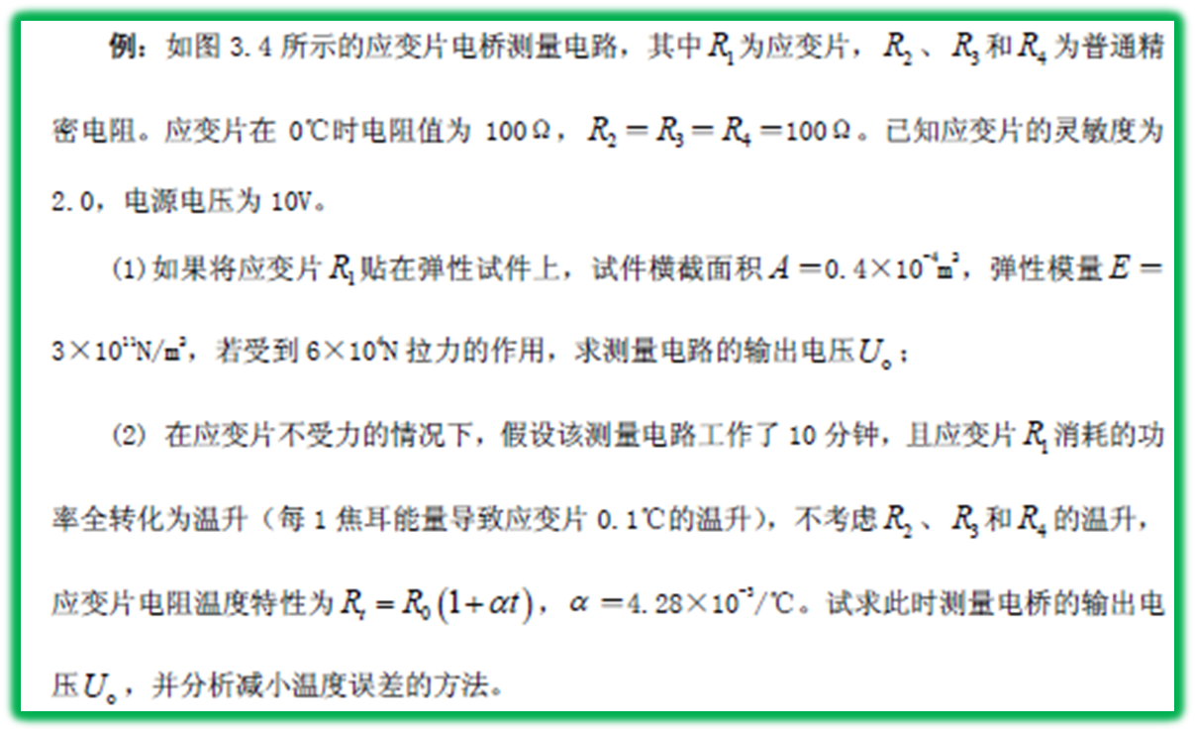

Slide 29
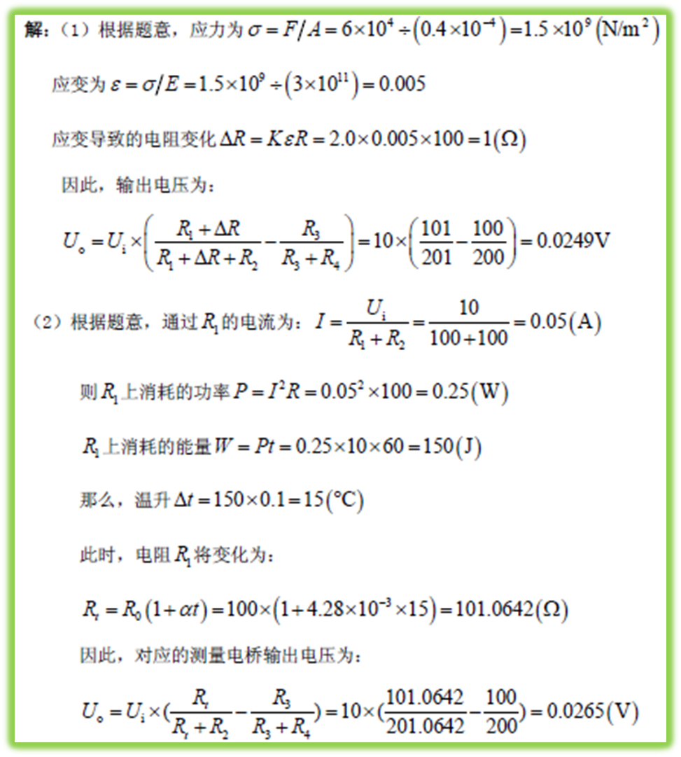
尽量保持恒温测量

Slide 30
3.1.4 工程测试中的注意事项
输出信号量通常非常微小，如μV甚至nV级：
为了满足小信号、低漂移和抗干扰性的要求，连接电阻应变片的导线应选用2芯或4芯双绞带金属屏蔽和护套的PVC电缆，线径不能太小；为提高抗干扰性能，需要对屏蔽线作适当的连接；测量过程中不要移动导线。
电源的质量将影响整个测量电路的有效性，如果电源纹波大、稳定性差，将不能实现微小信号检测，因此，应根据测量信号的最小值和最小变化量，选取和设计电源方案。在采用直流电源时，应尽可能采用线性电源，降低电源纹波。
在信号获取过程中，一般需要对信号进行逐次放大、滤波。对信号进行滤波和放大时，对元件的要求较高。选用时应尽量达到的性能参数要求主要有：
  尽可能小的输入电压噪声；
  尽可能小的输入失调电压（μV级）；
  尽可能小的输入失调漂移，即受温度影响情况，对于测量精度要求高的场合，该值应该为nV/℃级；
  较高的共模抑制比；
  符合测量信号的频带范围，即带宽。

Slide 31
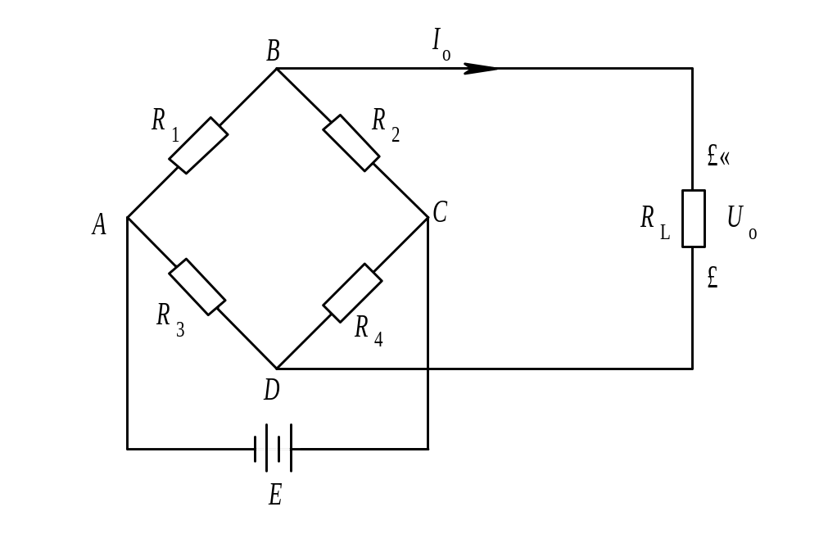
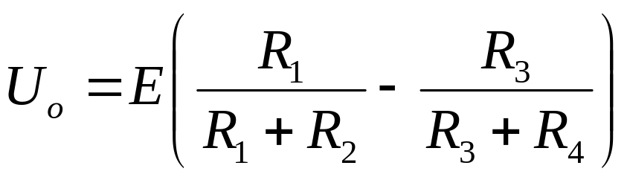
3.2 测量电路
3.2.1 直流电桥
1. 直流电桥平衡条件
当R_{L}→∞时，电桥输出电压为：
图3.5 直流电桥

Slide 32
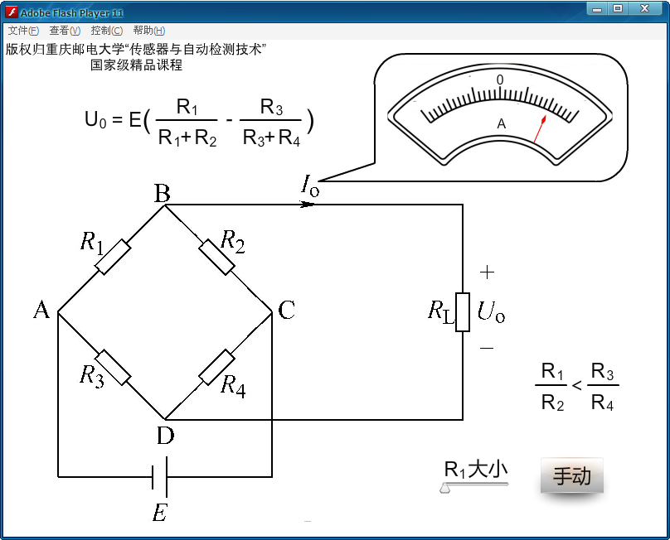
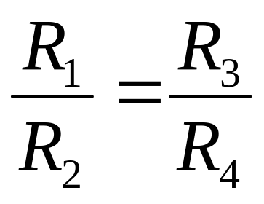
电桥平衡条件
当电桥平衡时，U_{o}=0，则有：
R₁R₄=R₂R₃
或：
电桥平衡条件：欲使电桥平衡， 其相邻两臂电阻的比值应相等， 或相对两臂电阻的乘积应相等。

Slide 33
2. 电压灵敏度
应变片工作时：电阻值变化很小，电桥相应输出电压也很小，一般需要加入放大器进行放大。由于放大器的输入阻抗比桥路输出阻抗高很多，所以此时仍视电桥为开路情况。
当受应变时：若应变片电阻变化为ΔR，其它桥臂固定不变，电桥输出电压U_{o}≠0，则电桥不平衡，输出电压为

Slide 34
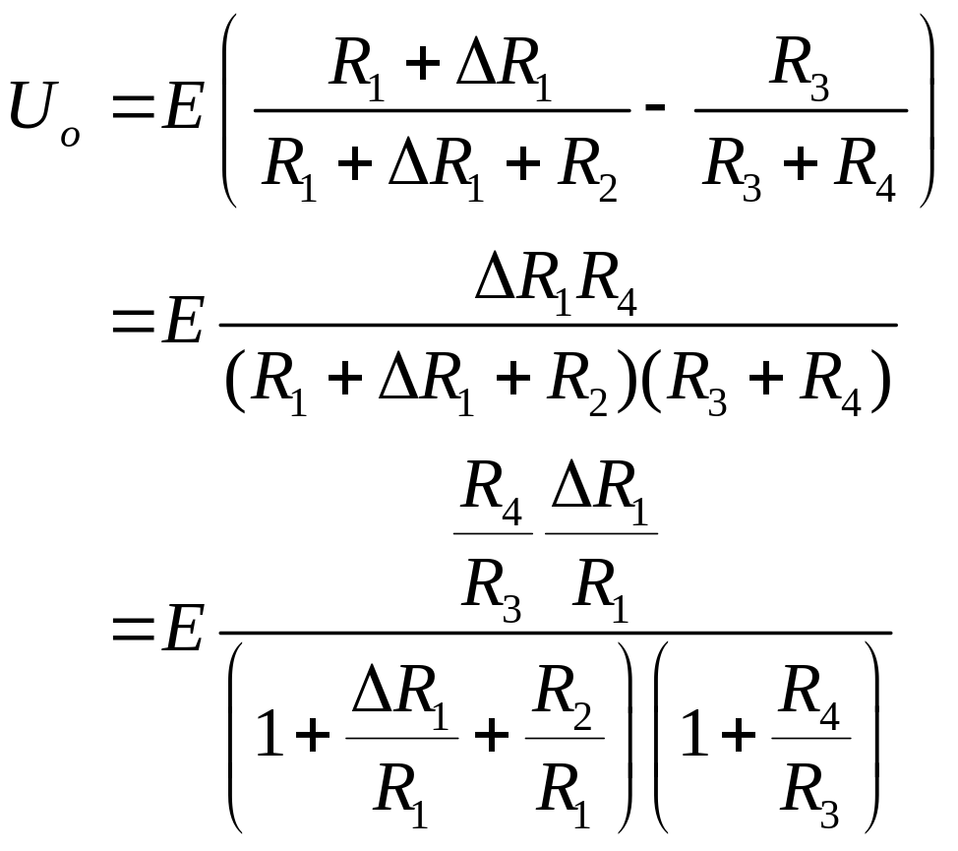

Slide 35
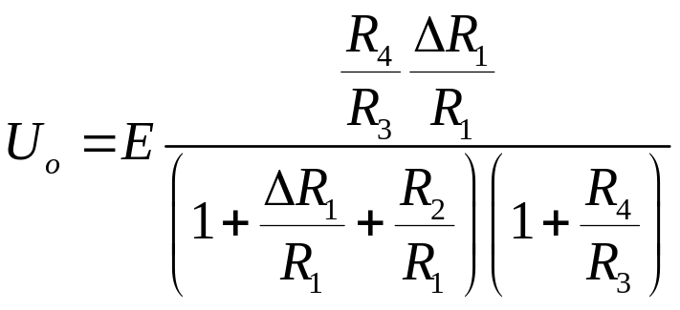
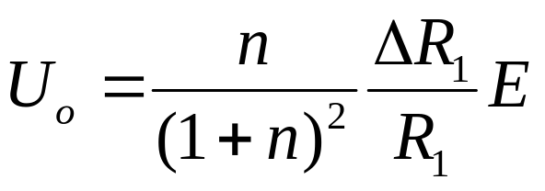
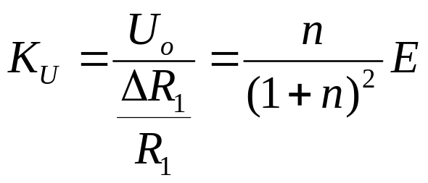
设桥臂比n=R₂/R₁，由于ΔR₁<<R₁，分母中ΔR₁/R₁可忽略， 并考虑到平衡条件R₂/R₁=R₄/R₃， 则上式可写为：
电桥电压灵敏度定义为 ：

Slide 36
分析： 
① 电桥电压灵敏度正比于电桥供电电压， 供电电压越高， 电桥电压灵敏度越高，但供电电压的提高受到应变片允许功耗的限制，所以要作适当选择； 
② 电桥电压灵敏度是桥臂电阻比值n的函数，恰当地选择桥臂比n的值，保证电桥具有较高的电压灵敏度。 
？当E值确定后，n取何值时才能使KU最高？

Slide 37
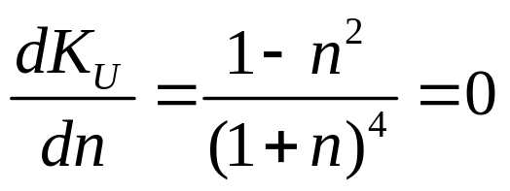
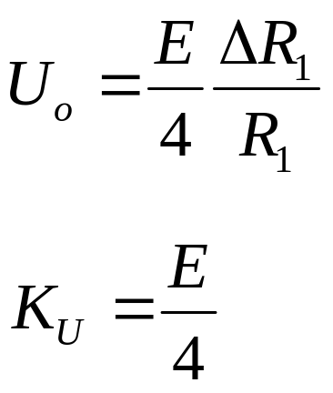
分析：思路：dK_{U}/dn = 0求K_{U}的最大值
求得n=1时，K_{U}为最大值。即在供桥电压确定后，当R₁=R₂=R₃=R₄时，电桥电压灵敏度最高，此时有：
结论：当电源电压E和电阻相对变化量ΔR₁/R₁一定时， 电桥的输出电压及其灵敏度也是定值，且与各桥臂电阻阻值大小无关。

Slide 38
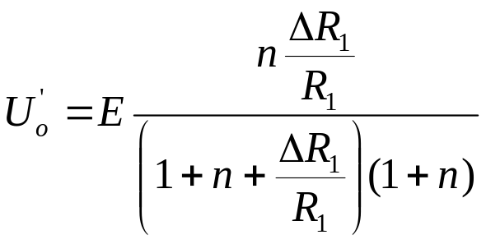
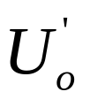
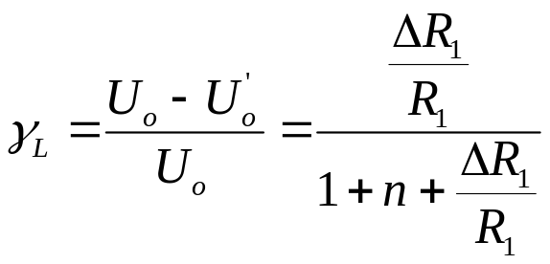
3. 非线性误差及其补偿方法
理想情况（略去分母中的ΔR₁/R₁项）：
实际情况（保留分母中的ΔR₁/R₁项）：
与ΔR₁/R₁的关系是非线性的，非线性误差为

Slide 39
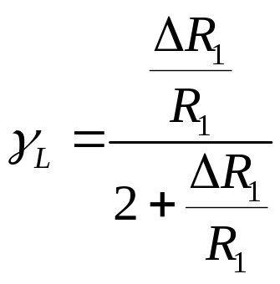
如果桥臂比n=1， 则 ：
例如：
对于一般应变片：所受应变ε通常在5000μ以下，若取K=2，则ΔR₁/R₁=Kε=0.01，计算得非线性误差为0.5%；若K=130，ε=1000μ时，ΔR₁/R₁=0.130，则得到非线性误差为6%，故当非线性误差不能满足测量要求时，必须予以消除。

Slide 40
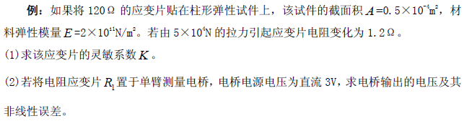
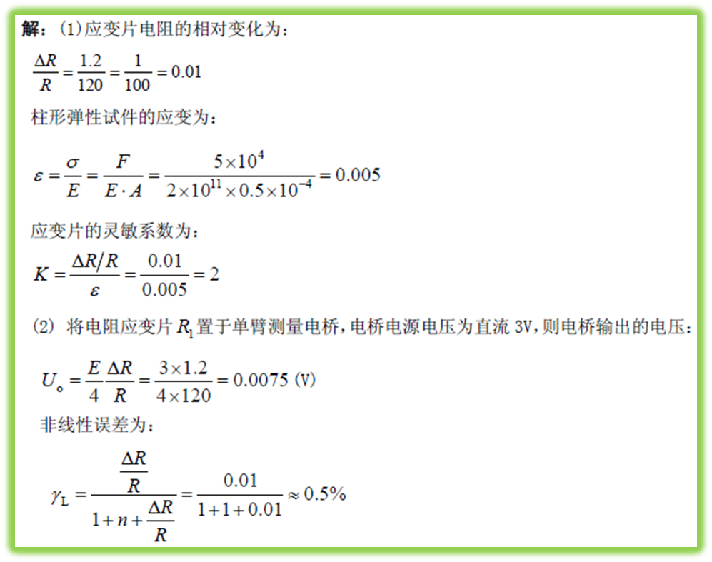

Slide 41
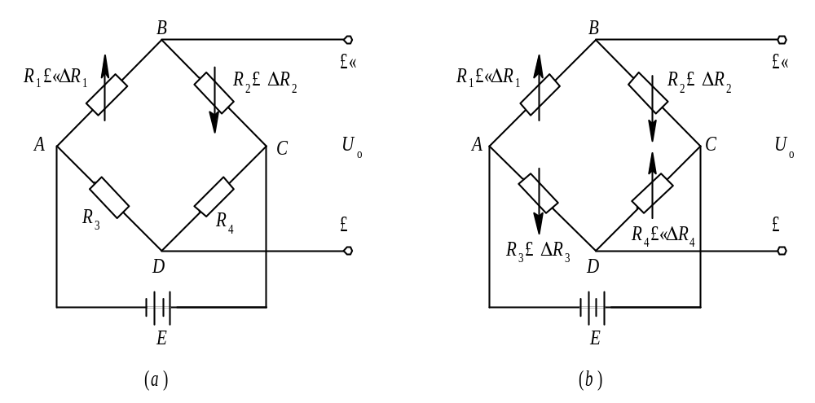
减小和消除非线性误差的方法
图3.6 差动电桥

Slide 42
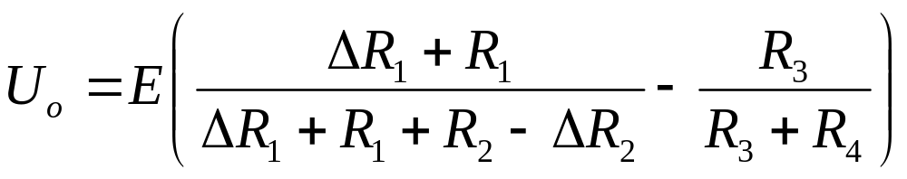
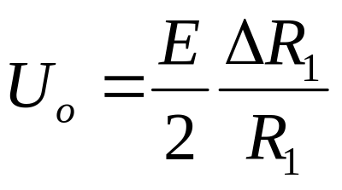
半桥差动：在试件上安装两个工作应变片，一个受拉应变，一个受压应变， 接入电桥相邻桥臂。 该电桥输出电压为：
若ΔR₁=ΔR₂，R₁=R₂，R₃=R₄，则得：
可知：U_{o}与ΔR₁/R₁成线性关系，无非线性误差，而且电桥电压灵敏度K_{U}=E/2，是单臂工作时的两倍。

Slide 43
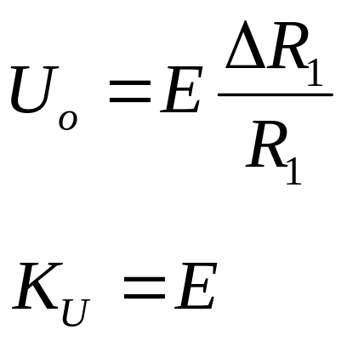
全桥差动：电桥四臂接入四片应变片，即两个受拉应变，两个受压应变，将两个应变符号相同的接入相对桥臂上。若ΔR₁=ΔR₂=ΔR₃=ΔR₄，且R₁=R₂=R₃=R₄，则 ：
结论：全桥差动电路不仅没有非线性误差，而且电压灵敏度为单片工作时的4倍。

Slide 44



Slide 45

3.2.2 交流电桥
引入原因：由于应变电桥输出电压很小，一般都要加放大器，而直流放大器易于产生零漂，因此应变电桥多采用交流电桥。
由于供桥电源为交流电源 ，引线分布电容使得二桥臂应变片呈现复阻抗特性，即相当于两只应变片各并联了一个电容。

Slide 46

交流电桥

Slide 47

每一桥臂上复阻抗分别为：
式中, C₁、C₂表示应变片引线分布电容。

Slide 48


交流电桥输出：
电桥平衡条件：U_{o}=0，即：
Z₁Z₄=Z₂Z₃
整理可得：

Slide 49



变形为：
交流电桥的平衡条件（实部、虚部分别相等）：

Slide 50

交流电桥平衡条件：

Slide 51


如果采用半桥差动结构：当被测应力变化引起工作应用片阻值变化时，则电桥输出为 ：

Slide 52
3.3 应变式传感器的应用
应变片能将应变直接转换成电阻的变化
其他物理量（力、压力、加速度等），需先将这些量转换成应变－弹性元件
应变式传感器的组成：弹性元件、应变片、附件（补偿元件、保护罩等）

Slide 53
3.3.1 应变式力传感器
被测物理量：荷重或力。
主要用途：作为各种电子称与材料试验机的测力元件、 发动机的推力测试、 水坝坝体承载状况监测等。 
力传感器的弹性元件：柱式、筒式、环式、悬臂式等。

Slide 54

1.柱（筒）式力传感器

Slide 55

2. 环式力传感器
（a）环式力传感器结构；（b） 应力分布图

Slide 56




内贴取“一”
内贴取“＋”
式中： h——圆环厚度； b——圆环宽度； E——材料弹性模量。
对R/h>5的小曲率圆环：A、B两点的应变。

Slide 57





3 悬臂梁式力传感器
悬臂梁是一端固定另一端自由的弹性敏感元件，其特点是结构简单、加工方便，在较小力的测量中应用普遍。根据梁的截面形状不同可分为变截面梁（等强度梁）和等截面梁。

Slide 58



Slide 59


Slide 60

3.3.2 应变式压力传感器
主要用来测量流动介质的动态或静态压力。
应变片压力传感器大多采用膜片式或筒式弹性元件。 
在压力p作用下，膜片产生径向应变ε_{r}和切向应变ε_{t}，表达式分别为 ：

Slide 61

膜片式压力传感器

Slide 62




应变变化曲线的特点：
当x=0时，ε_{rmax}=ε_{tmax}；
当x=R时，ε_{t}=0， ε_{r}=－2ε_{rmax}。 
特点的应用：一般在平膜片圆心处切向粘贴R₁、R₄两个应变片， 在边缘处沿径向粘贴R₂、R₃两个应变片，然后接成全桥测量电路。 避开 位置。

Slide 63

3.3.3 电阻式差压传感器
电阻式差压传感器可用于气动测量，气动测量技术是通过空气流量和压力变化来测量工件尺寸的一种技术，由于其具备多个优点，在机械制造行业得到了广泛应用。测量方法是将长度信号先变换为气流信号，再通过气电转换器将气流信号转换为电信号，对应的传感器称为气动量仪。气动量仪与不同的气动测头搭配，可实现多种参数的测量，如孔的内径、外径、槽宽、双孔距、深度、厚度、圆度、锥度、同轴度、直线度、平面度、平行度、垂直度、通气度和密封性等。

Slide 64

气动测头的式样

Slide 65

气动量仪的测量原理
被调压后的气流通过调节器到达喷嘴处，如果喷嘴孔是对着大气的，最大流量通过喷嘴孔，此时在调节器和喷嘴之间存在一个最小压力，称为“背压”。
当有障碍物由远至近靠近喷嘴孔时，喷出的空气流量会逐渐减少，同时背压值升高，当喷嘴孔被完全挡住后，背压值将同调节器的出口压力值相等。
压力-间隙曲线 (图3.16b)，除压力的初始和饱和阶段外，这条曲线的其它部分呈直线，该线性关系奠定了气动测量的理论基础，即在直线测量范围内，当背压增大或减小时，可以准确测量喷嘴孔与障碍物间间隙大小的变化，或测头到被测零件表面的间隙大小变化。
气动量仪的测量原理利用了两个关系：流量和压力都与间隙大小成线性关系，流量和压力间成反比关系。

Slide 66

3.3.4 应变式容器内液体重量传感器

Slide 67



感压膜感受上面液体的压力。 当容器中溶液增多时，感压膜感受的压力就增大。将其上两个传感器R_{t}的电桥接成正向串接的双电桥电路，此时输出电压为 ：
式中, S为传感器传输系数。
结论：电桥输出电压与柱式容器内感压膜上面溶液的重量成线性关系，因此可以测量容器内储存的溶液重量。

Slide 68


3.3.5 电阻式加速度传感器
应变电阻式加速度传感器用于测量物体的加速度。加速度是运动参数而不是力，因此，它首先需要经过质量惯性系统将加速度转换成力，再作用于弹性元件上来实现测量：
应变电阻式加速度传感器的结构如图3.18所示。等强度梁的自由端安装质量块，另一端固定在壳体上；等强度梁上粘贴四个电阻应变敏感元件；通常壳体内充满硅油以调节系统阻尼系数。
测量时，将传感器壳体与被测对象刚性连接，当被测物体以加速度 运动时，质量块受到一个与加速度方向相反的惯性力作用，使悬臂梁变形，导致其上的应变片感受到并随之产生应变，从而使应变片的电阻值发生变化，引起测量电桥不平衡而输出电压，即可得出加速度的大小。这种测量方法主要用于低频（10～60Hz）的振动和冲击测量。

